Slide 1

Modelo de contraste y prueba de usuario
Cambios de la semana 11, tras la reunión N°3
DS5045 Ciencia de Datos Computacionales · Pluz Energía y UTEC · Grupo 2
Herramienta: ricardoamiel.github.io/CDC-Pluz-Poda
Octubre de 2026

Slide 2
Lo que nos pidieron y cómo lo resolvimos
Probar un segundo modelo en el mapa
XGBoost como modelo de contraste, con un selector en la pestaña del piloto
Ver cuánto cambia el ranking de criticidad
Franja de comparación, puestos que suben o bajan y la lista de las que entran o salen
Pruebas de usuario
Recorrido de seis tareas en el papel de un analista sin formación técnica
Mejorar lo que confunde
Seis mejoras rápidas aplicadas: unidades, redacción, fecha, capacidad y descarga
2

Slide 3
El modelo 2: XGBoost como modelo de contraste
Mismas variables y mismos meses que el modelo vigente; solo cambia el algoritmo
Cómo se arma
Historial de vegetación, vegetación de 12 meses, interrupciones de 12 meses y estacionalidad
Hiperparámetros del benchmark: 49 árboles de profundidad 3, tasa de aprendizaje 0,05
Se entrena una sola vez junto al modelo vigente y se reutiliza mientras este no cambie
Las razones de cada puesto salen de las contribuciones del propio XGBoost
Benchmark, prueba de enero a mayo de 2026
Métrica
Logística
XGBoost
PR AUC
0,401
0,396
ROC AUC
0,758
0,753
Exhaustividad con 270 alertas
82,8 %
81,8 %
Brier
0,122
0,122
XGBoost rinde casi igual, pero no supera a la logística: se queda como contraste, no como reemplazo.
Para qué sirve: comprobar que el plan no depende del algoritmo elegido. Si dos modelos distintos coinciden, la decisión es robusta.
3

Slide 4
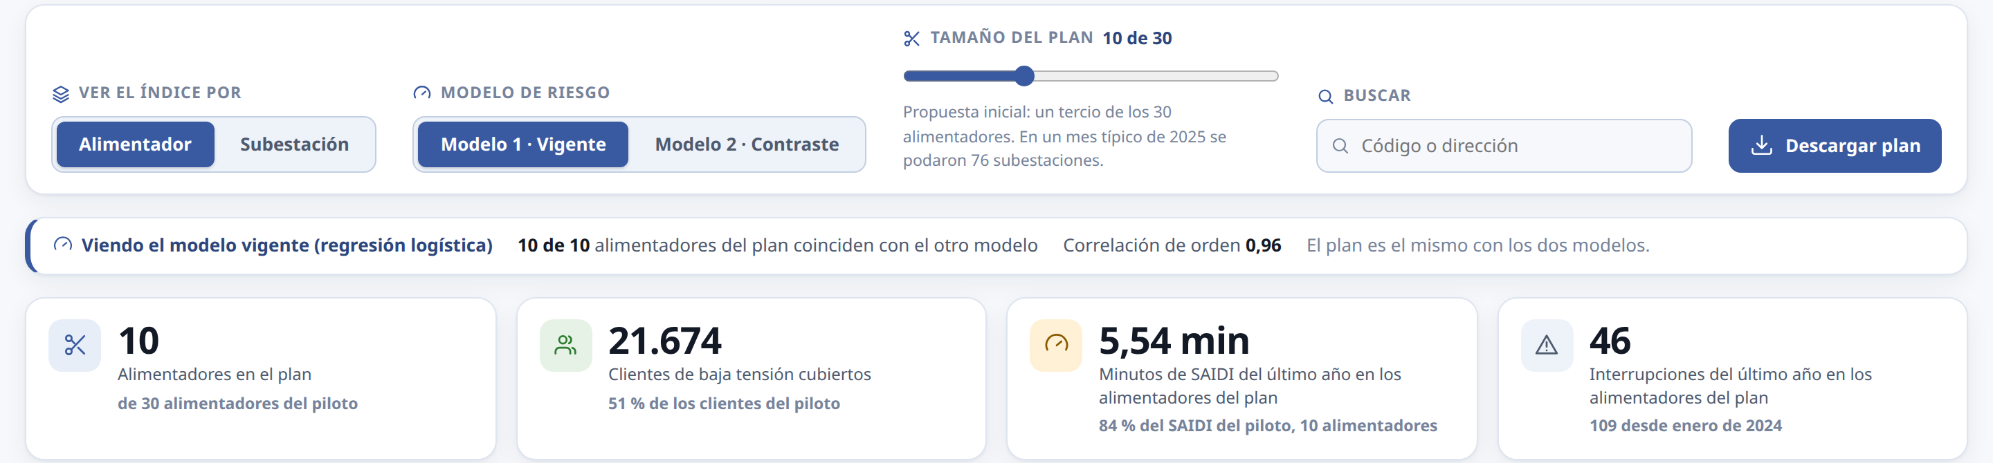
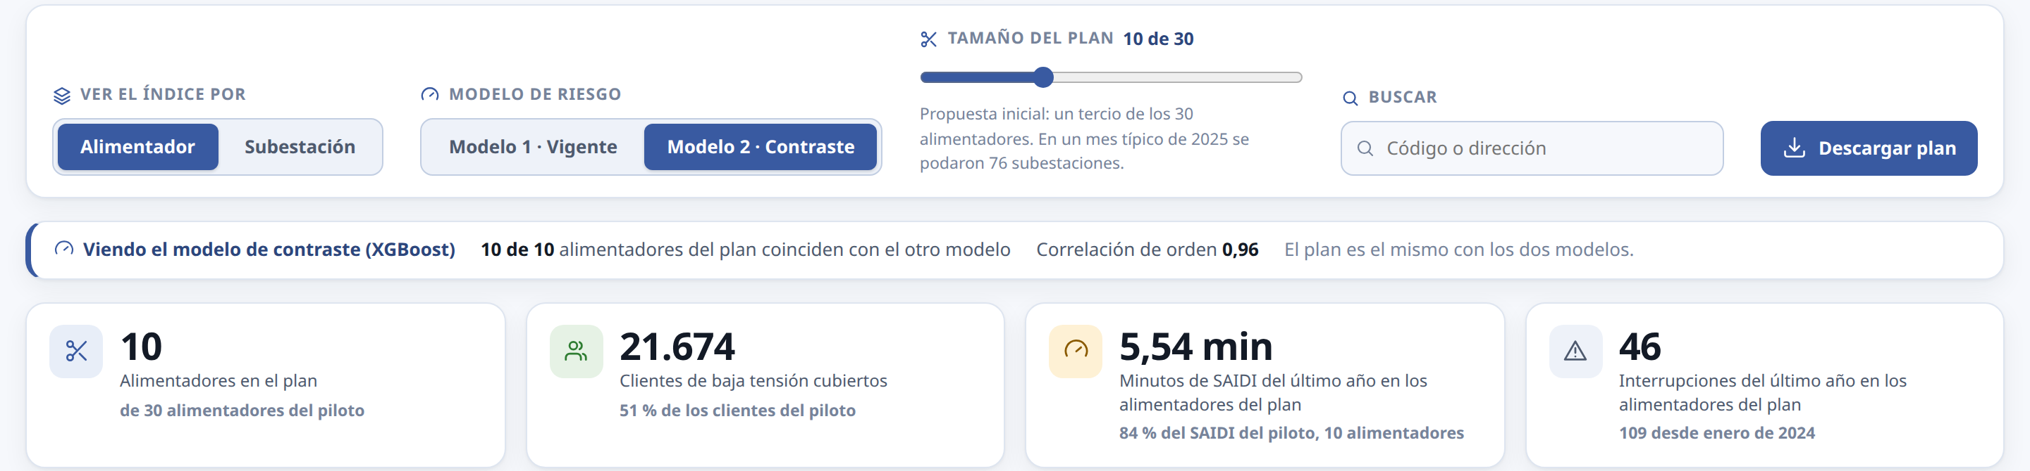
Cómo se ve en la herramienta
Selector Modelo de riesgo en la pestaña del piloto; abre con el vigente
Modelo 1 · Vigente: regresión logística, el que define el plan
Modelo 2 · Contraste: XGBoost. El mapa, la lista, los indicadores y el detalle se recalculan
4

Slide 5
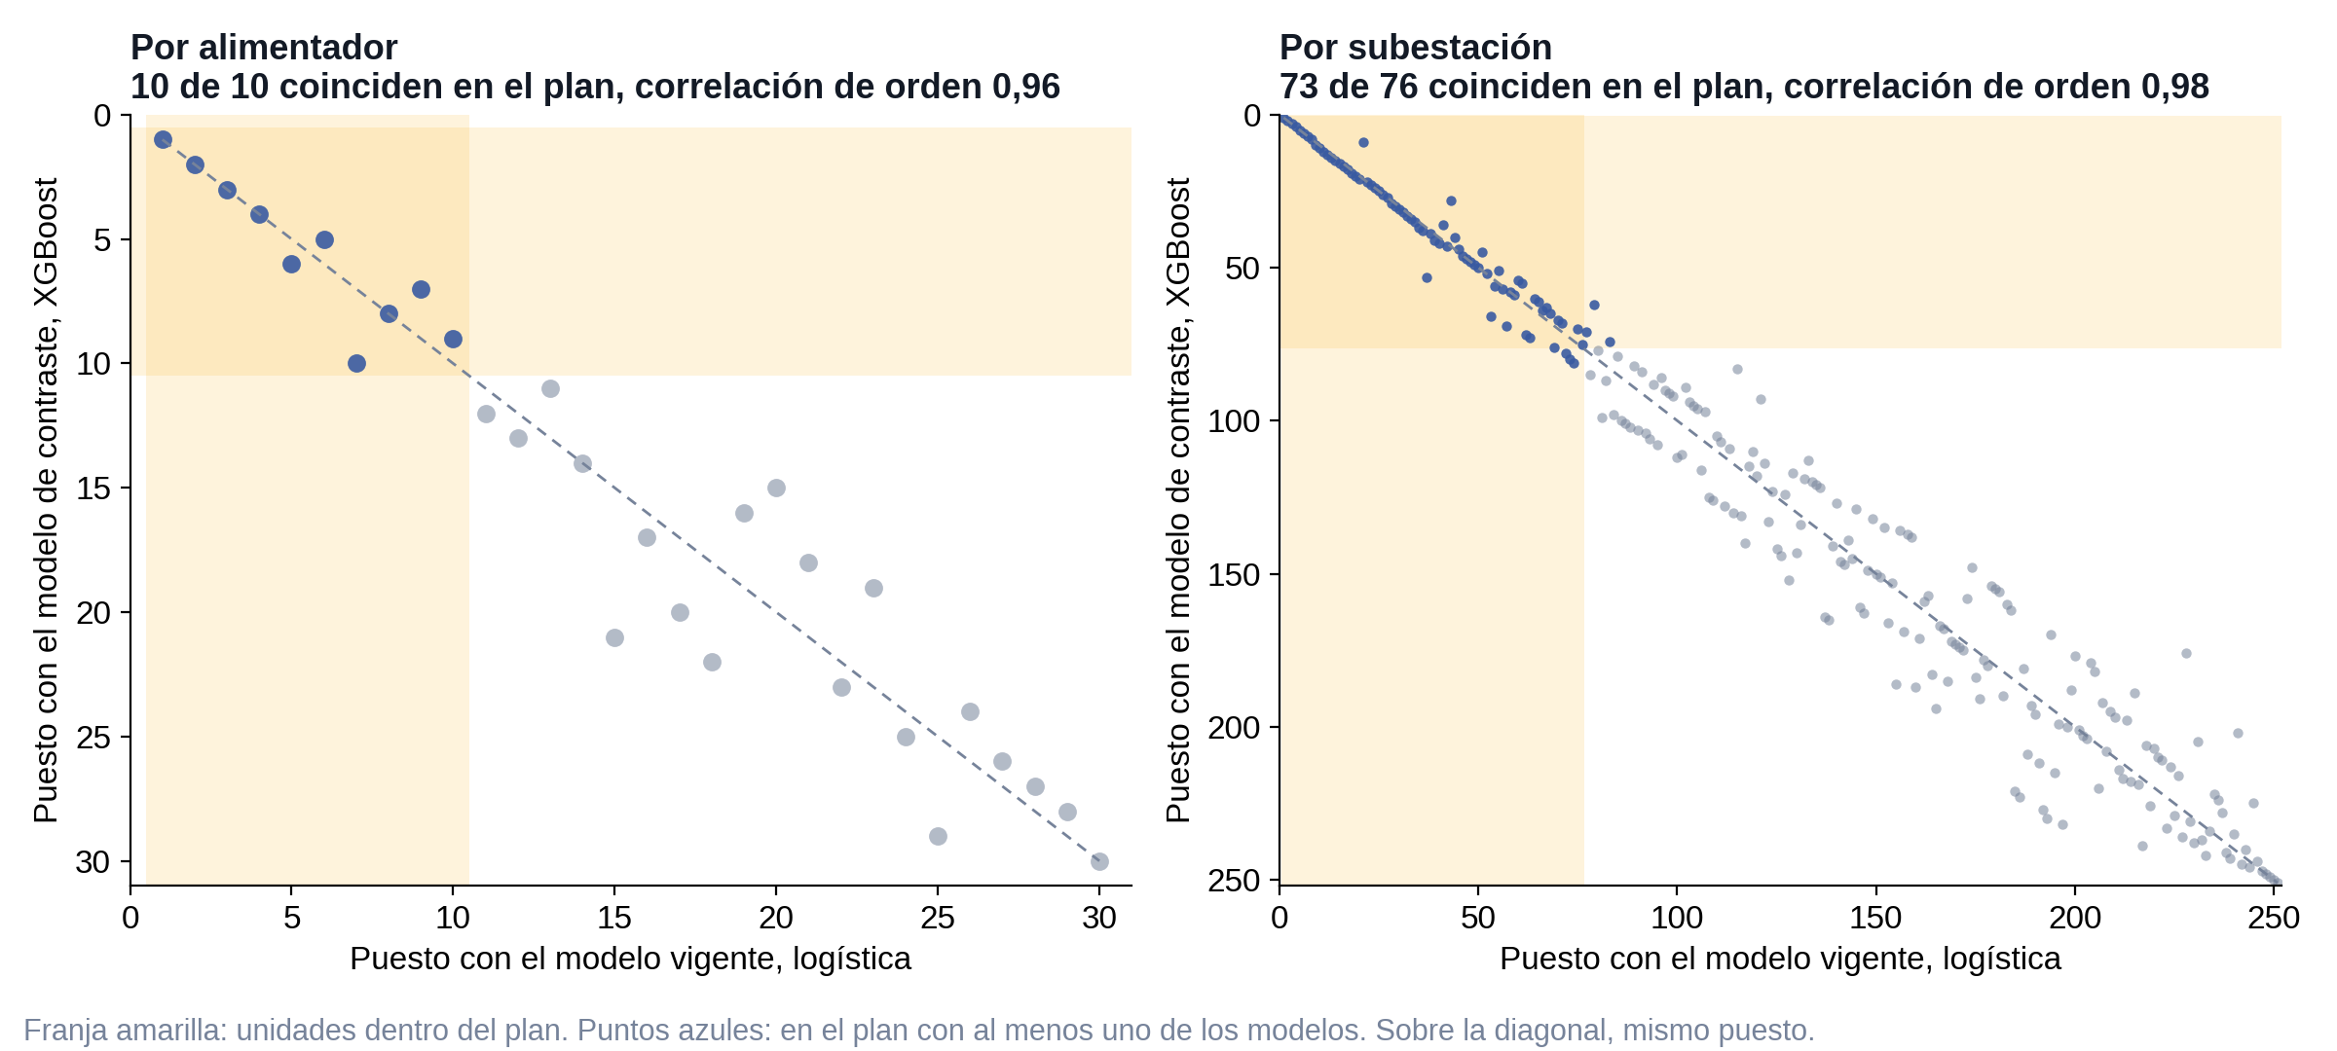
¿Cuánto cambia el ranking de criticidad? Casi nada
Puesto de cada unidad con el modelo vigente frente al de contraste
Por alimentador el plan es idéntico, 10 de 10. Por subestación coinciden 73 de 76. La decisión no cambia.
La probabilidad pesa 0,40 en el índice y los dos modelos la ordenan casi igual; los otros tres componentes no dependen del modelo.
5

Slide 6
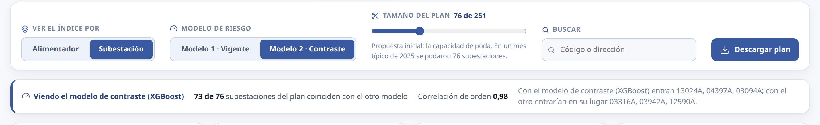
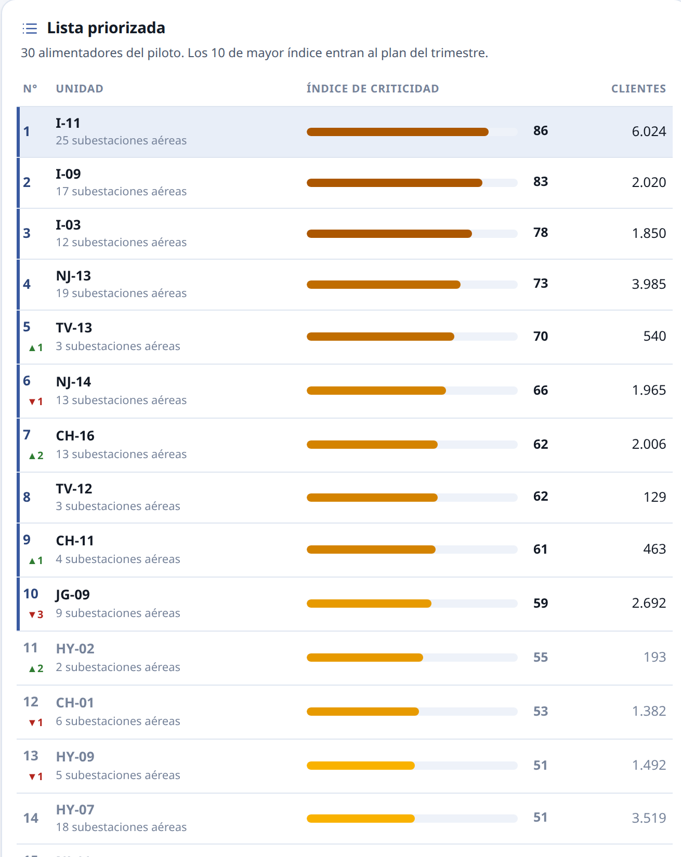
Dónde se ve la diferencia
Vista por subestación con el modelo de contraste
Franja de comparación: cuántas unidades del plan coinciden y la correlación de orden; se recalcula al mover el tamaño del plan.
Entran y salen: con el contraste entran tres subestaciones y salen otras tres, todas cerca del borde del plan.
En la lista: ▲ o ▼ indica cuántos puestos sube o baja cada unidad frente al otro modelo.
En el detalle: el puesto de la unidad con el otro modelo.
Enlace directo: agregar ?modelo=2 a la dirección abre la página con XGBoost.
6

Slide 7
Prueba de usuario: un analista que abre la herramienta por primera vez
Conoce la red y el SAIDI, trabaja en Excel y no sabe de modelos. Seis tareas de un lunes normal
1. Entender qué es
2. Qué podar este mes
3. Por qué está primero
4. Pasar el plan a la cuadrilla
5. Comparar con otro distrito
6. Usar el selector de modelo
Lo fuerte de la herramienta
Responde la pregunta del lunes en una pantalla: qué podar, en qué orden y a cuántos clientes protege.
Explica cada puesto: ninguna fila es una caja cerrada; se ve de qué se compone el índice y por qué.
Mapa, lista, curva y detalle enlazados: un clic en uno se refleja en todos.
Se ajusta a la capacidad con un solo control, y la curva muestra cuánto rinde estirar el plan.
Se abre con un enlace, también en el teléfono, y el plan se descarga para Excel.
Es honesta con sus límites: dice qué no está medido y que no reemplaza la inspección en campo.
7

Slide 8
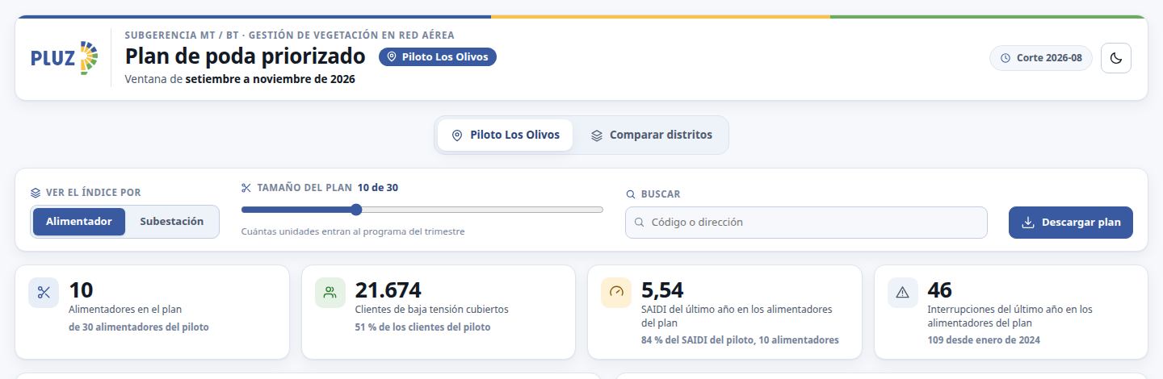
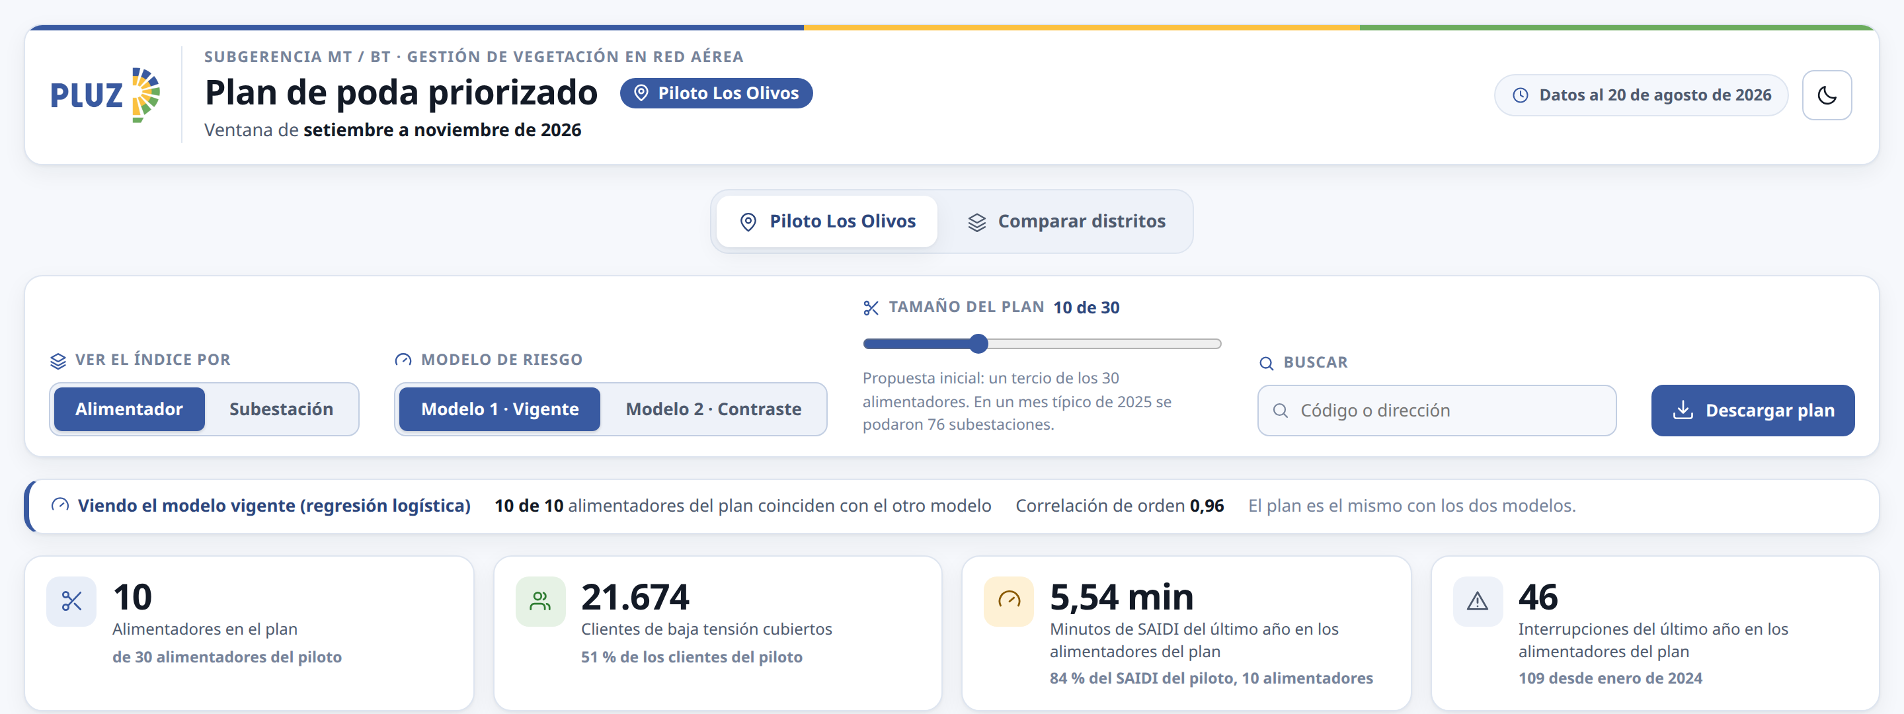
Mejoras rápidas aplicadas: lo que confundía al usuario
Antes y después, sin tocar el modelo
Antes
Después
Corte 2026 08
Datos al 20 de agosto de 2026
SAIDI 5,54, sin unidad
5,54 min de SAIDI del último año
Tamaño del plan 10, sin explicación
Un tercio de los alimentadores; en un mes típico de 2025 se podaron 76 subestaciones
Modelo 1 · Logística y Modelo 2 · XGBoost
Modelo 1 · Vigente y Modelo 2 · Contraste
8

Slide 9
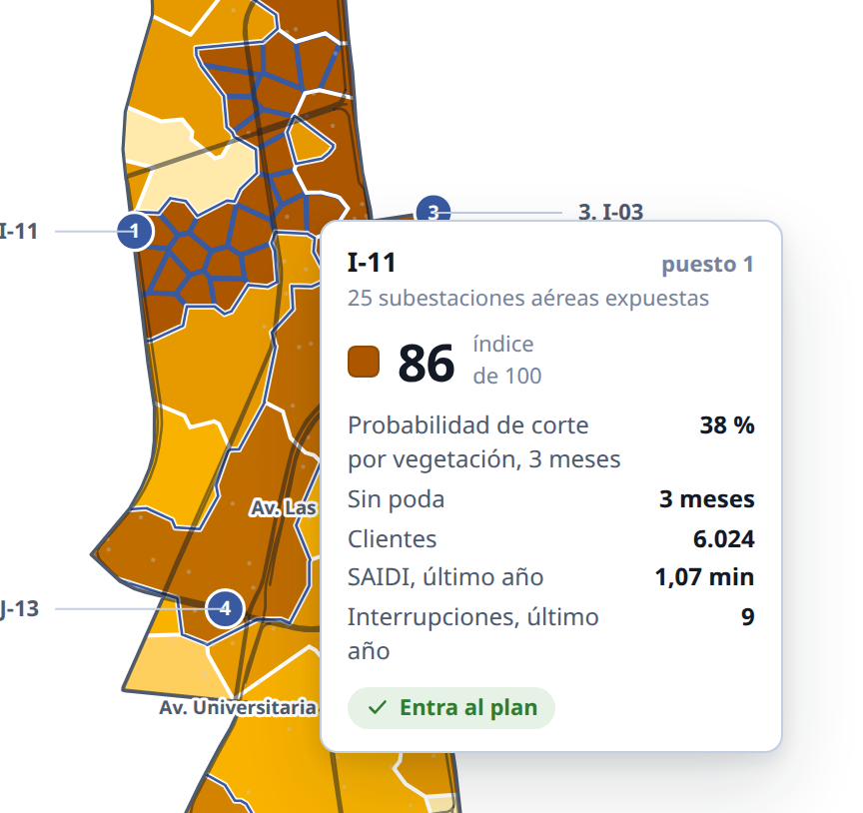
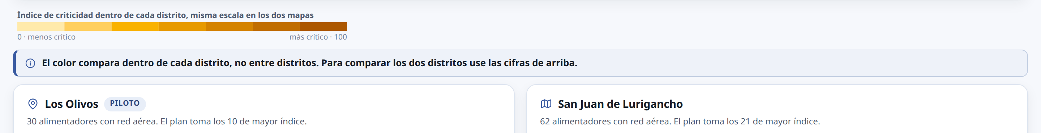
Mejoras rápidas aplicadas: tooltip, ficha, comparación y descarga
Riesgo con nombre: probabilidad de al menos un corte por vegetación en los próximos 3 meses, en el tooltip, la ficha y la comparación.
SAIDI en minutos en todas las vistas.
Índice explicado: 100 es la unidad más urgente del distrito.
Plan descargado con encabezados en palabras: probabilidad en porcentaje, SAIDI en minutos y fecha en el nombre del archivo.
Comparar distritos: aviso visible de que el color compara dentro de cada distrito, no entre distritos.
9

Slide 10

Pruebe la herramienta
Escanee el código o abra el enlace
https://ricardoamiel.github.io/CDC-Pluz-Poda
Lo que sigue
Esfuerzo medio: enlace a Google Maps por subestación, guía de tres pasos al abrir, novedades de la semana y avenidas en los otros distritos.
Siguiente etapa: marcar lo ya podado, preventivo o correctivo, y medir aciertos tres meses después.
Para el testeo con Pluz: qué capacidad usan hoy, qué necesita la cuadrilla para llegar y qué indicador mide el éxito.

